Slide 1
II. MEDZIVOJNOVÁ EURÓPA
5. MÍĽNIKY VEDY A TECHNIKY

Slide 2
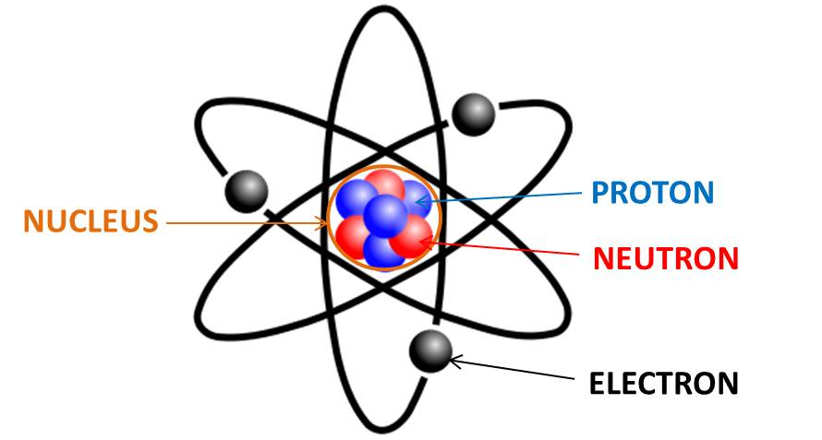
Prevratné objavy vo fyzike a v chémii
1919 vedci objavili možnosť rozbiť jadro atómu a neskôr potvrdili teóriu, podľa ktorej sa atómové jadro skladá z neutrónov a protónov

Slide 3
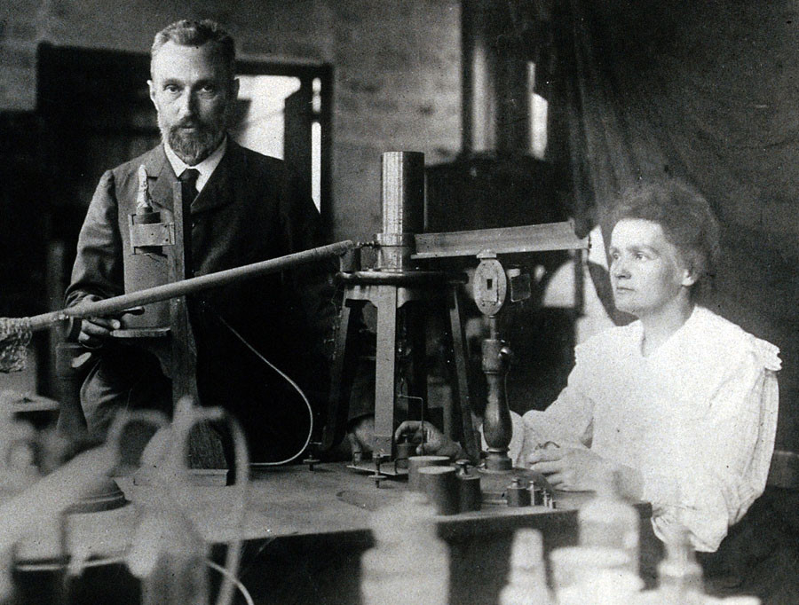
Prevratné objavy vo fyzike a v chémii
manželia Curieovci zistili, že takmer všetky atómy sa stávajú rádioaktívnymi, keď sa bombardujú neutrónmi, objav rádia a polónia

Slide 4
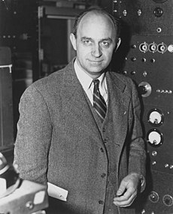
Prevratné objavy vo fyzike a v chémii
1934 Enrico Fermi uskutočnil prvú riadenú reťazovú reakciu, pri ktorej sa uvoľňuje obrovské množstvo energie

Slide 5
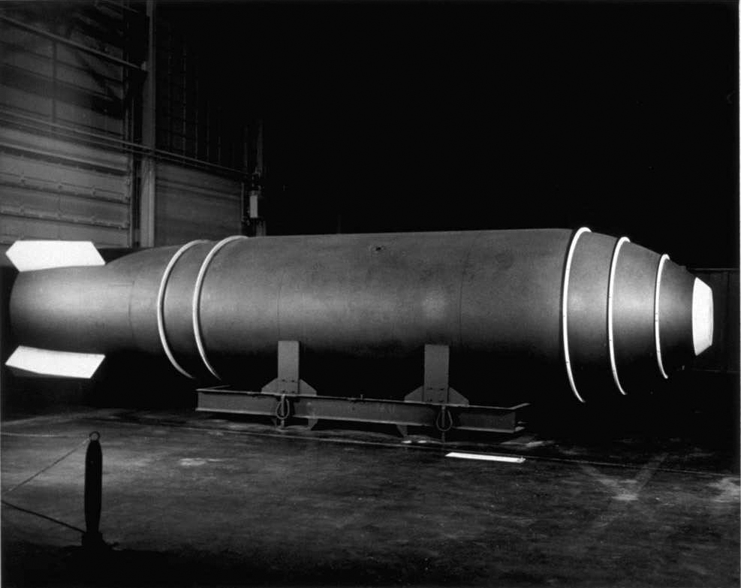
Prevratné objavy vo fyzike a v chémii
využitie jadrovej energie sa stalo veľkým problémom kvôli možnosti zneužitia na vojenské účely

Slide 6
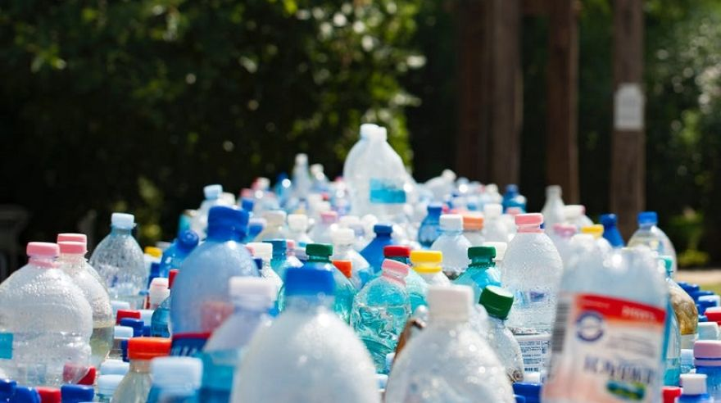
Prevratné objavy vo fyzike a v chémii
výroba plastickej hmoty a syntetickej látky = éra plastov
problém – likvidovanie plastového odpadu

Slide 7
Prevratné objavy vo fyzike a v chémii
Nylon – uplatnenie v dámskej móde

Slide 8
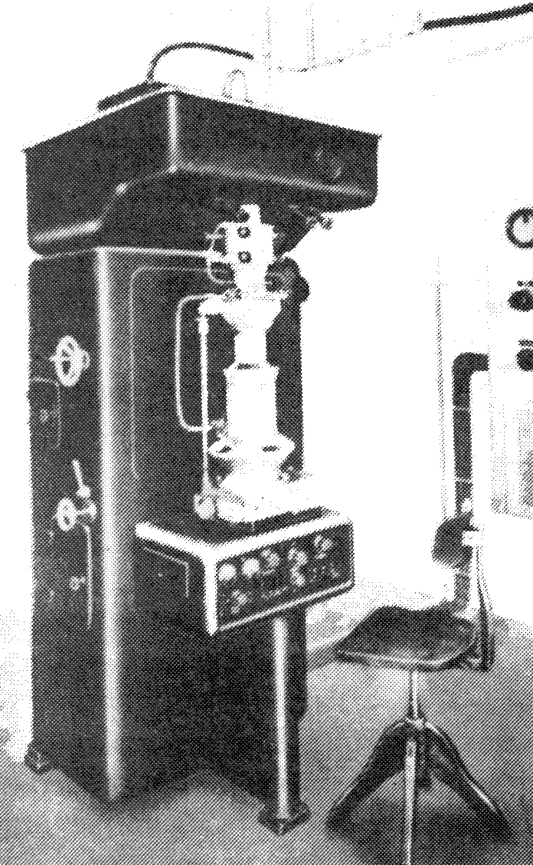
Veda pre zdravie človeka
elektrónový mikroskop – objavenie vitamínov a hormónov

Slide 9
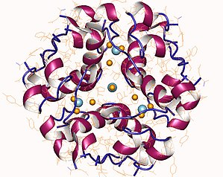
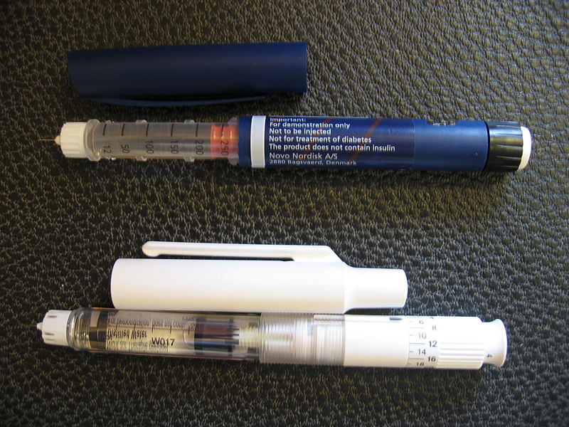
Veda pre zdravie človeka
1921 inzulín

Slide 10
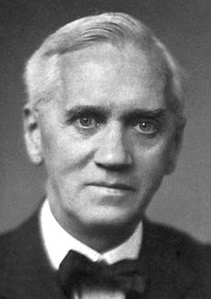
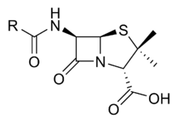
Veda pre zdravie človeka
1929 Alexander Fleming predstavil novú liečebnú látku penicilín, éra antibiotík (ATB)

Slide 11
Rozšírenie elektrickej energie
elektromotor

Slide 12
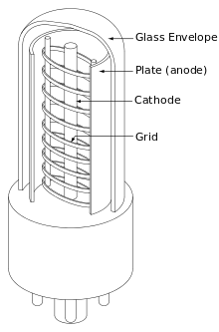
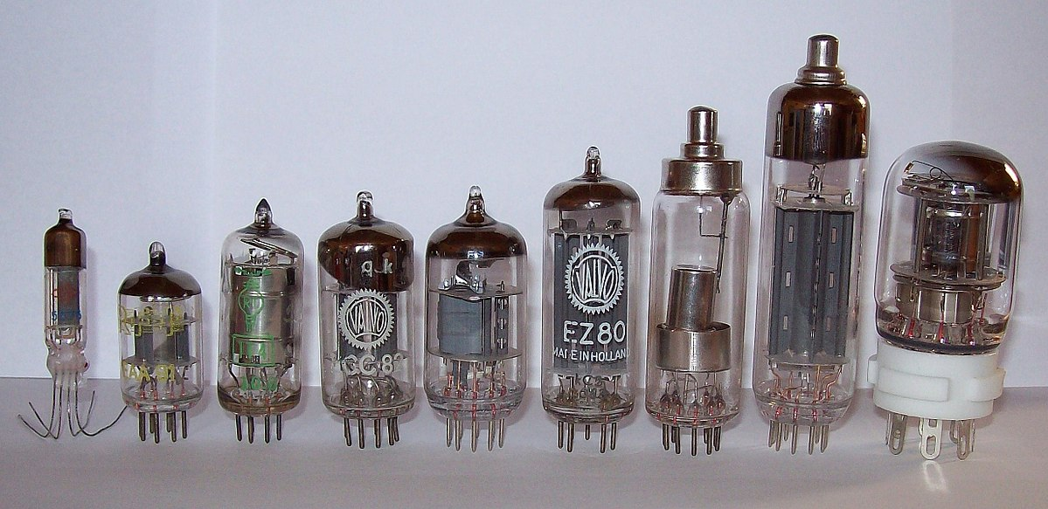
Rozšírenie elektrickej energie
rádiotechnika, elektronika (elektrónka)

Slide 13
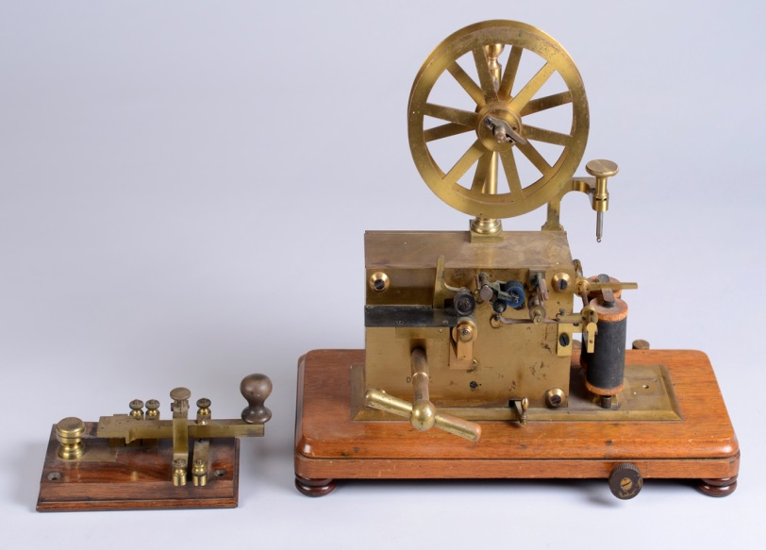
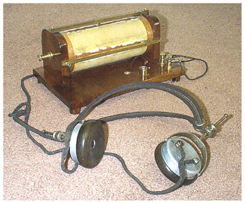
Rozšírenie elektrickej energie
telegraf, telefón, rádio, začiatky televízie
https://www.youtube.com/watch?v=8BPvBElDZHo

Slide 14
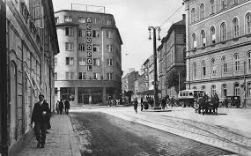
Rozšírenie elektrickej energie
osvetľovanie príbytkov a miest

Slide 15
Rozvoj dopravy
spaľovací motor – rozvoj automobilového a leteckého priemyslu
Francúzsko – Citroën
Veľká Británia – austiny
Taliansko – Fiat
Nemecko – Volkswagen
USA - Ford

Slide 16
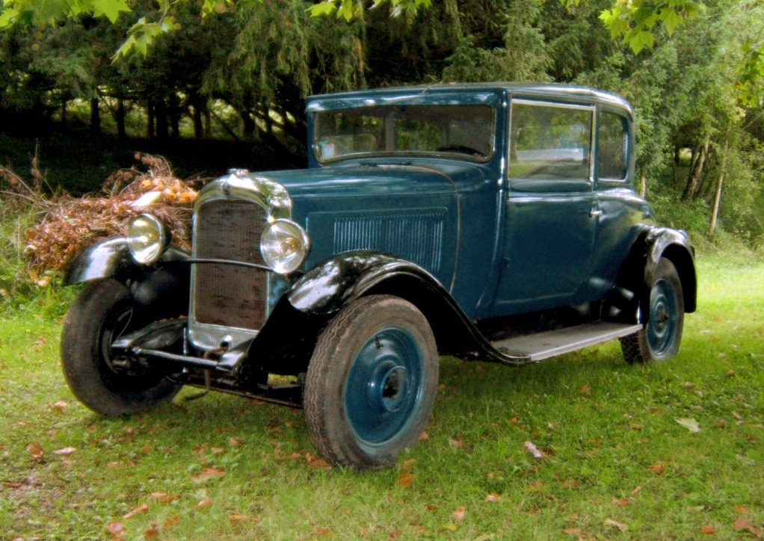
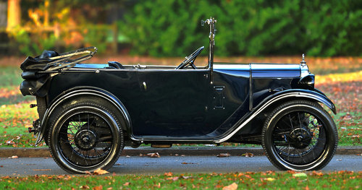
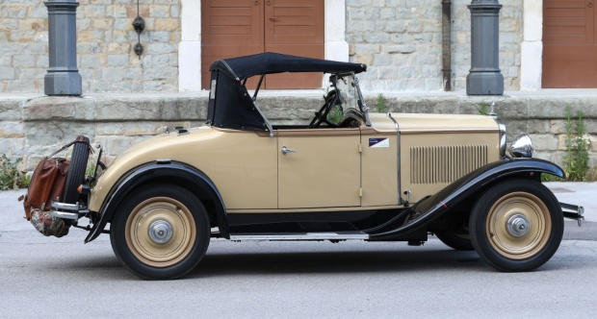

Slide 17
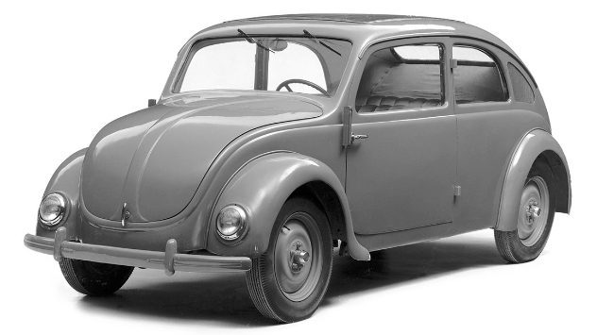
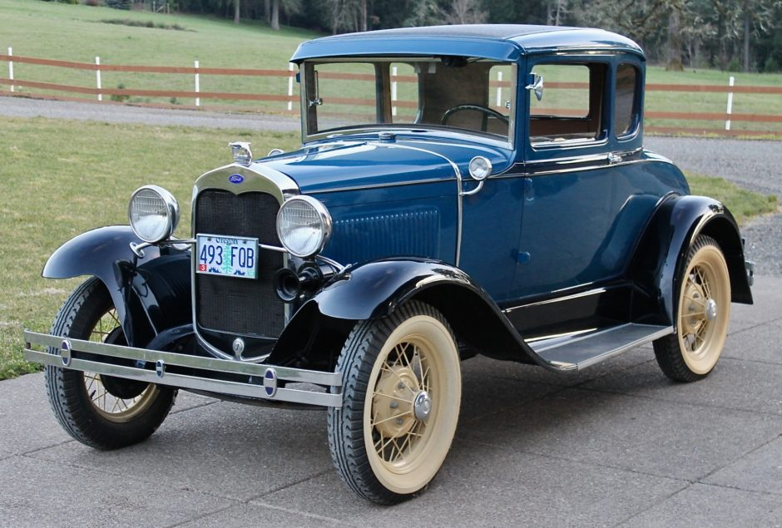

Slide 18
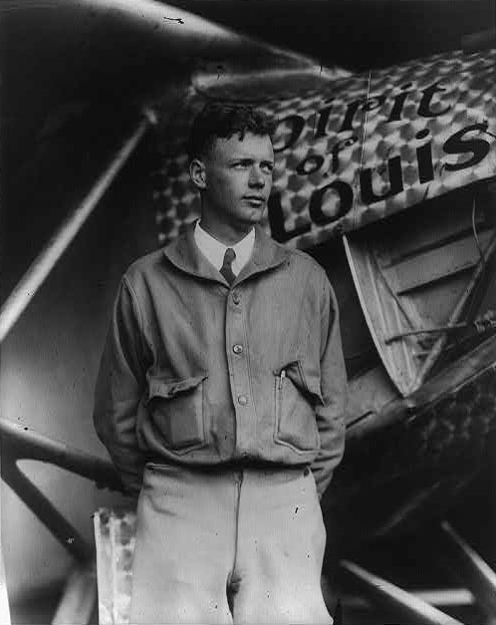
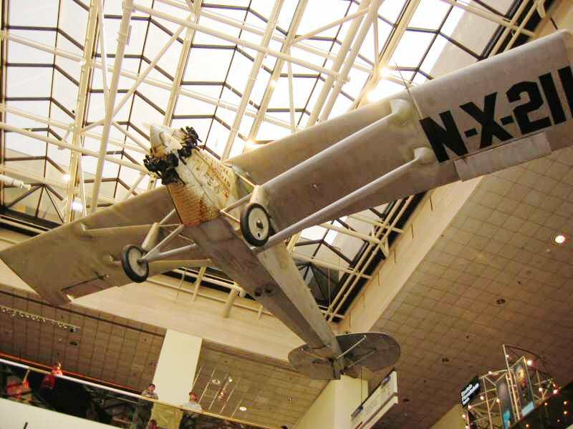
Rozvoj dopravy
1927 Charles Lindbergh uskutočnil prvý let cez Atlantický oceán za 33 hodín a 29 minút

